Slide 1
GNSS/MEMS-DR超紧耦合组合导航算法研究
专 业：电子信息技术与仪器
答辩人：牟文杰
导 师：宋开臣 教授
浙江大学生仪学院

Slide 2

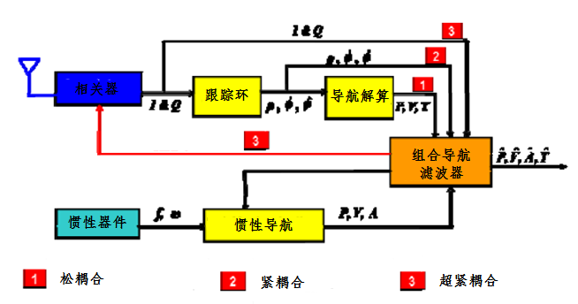
GNSS/INS超紧耦合是组合导航的发展趋势
超紧耦合使GNSS与低成本惯性器件的高性能组合导航成为可能
超紧耦合在国内还处理仿真阶段
浙江大学生仪学院

Slide 3
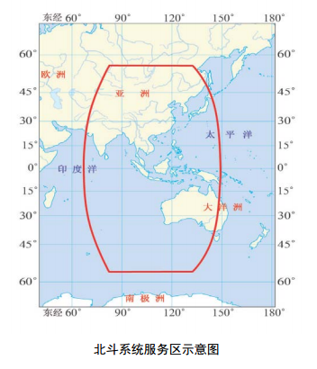
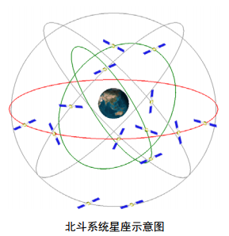
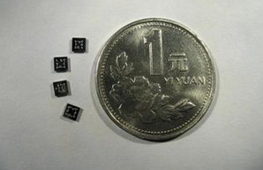
优点：成本低、体积小、功耗低等优点， MEMS惯性传感器在导航系统中得到越来越广泛的应用。
缺点：但MEMS传感器输出噪声大，导航误差迅速累积，限制了单纯由MEMS组成的惯导的实用性。
2012年底，北斗卫星导航系统已经向亚太地区提供导航服务
浙江大学生仪学院

Slide 4
研究内容
基于多传感器信息融合的航位推算算法(MEMS-DR)
GNSS/MEMS-DR紧耦合算法
GNSS/MEMS-DR超紧耦合算法
浙江大学生仪学院

Slide 5
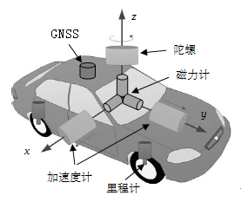
基于多传感器信息融合的航位推算算法
存在的问题：
MEMS惯性器件输出噪声大
传统航位推算算法误差累积迅速
解决方案：
提出了一种基于多传感器信息融合的航位推算算法，综合利用MEMS陀螺、加速度计、磁力计和里程计的信息，抑制累积误差，以低成本、低精度的传感器实现高精度导航。
基于多传感器信息融合的
航位推算系统示意图
浙江大学生仪学院

Slide 6
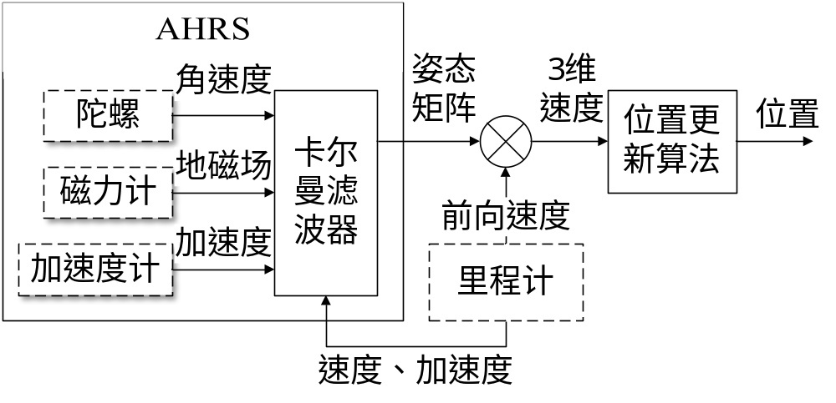
基于多传感器信息融合的航位推算系统
基于多传感器信息融合的航位推算算法框图
浙江大学生仪学院

Slide 7
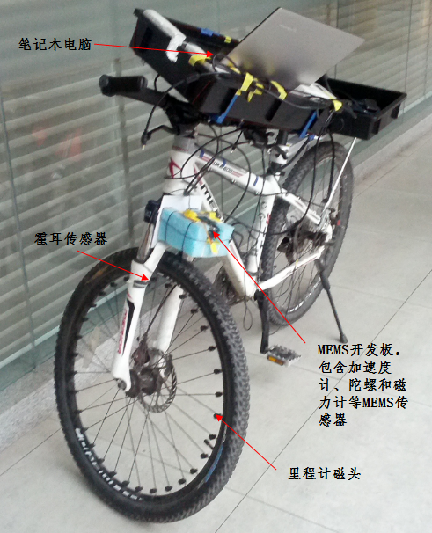
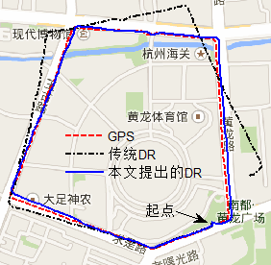
基于多传感器信息融合的航位推算系统
MEMS-DR导航轨迹图
浙江大学生仪学院

Slide 8
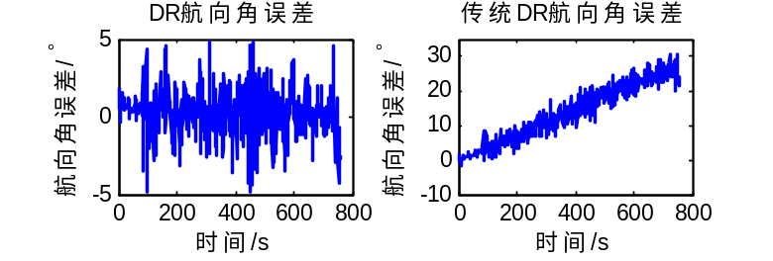
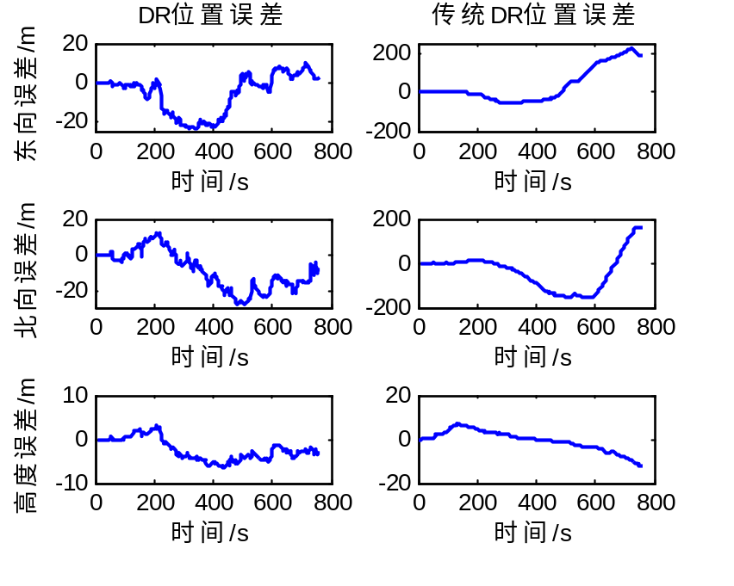
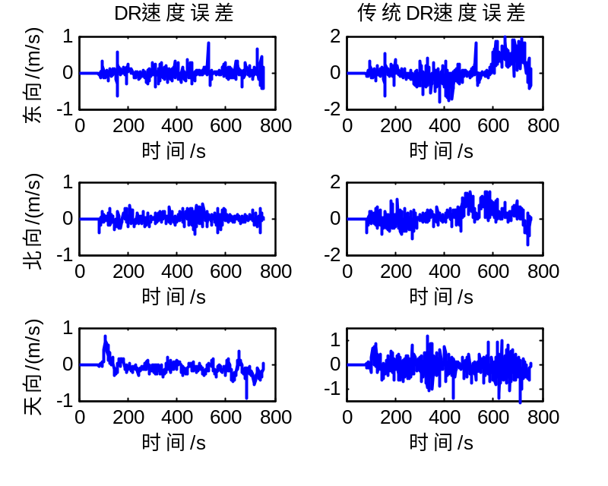
基于多传感器信息融合的航位推算系统
速度和姿态误差不随时间积累，位置误差随时间的积累缓慢，从而维持较长时间的高精度导航。
浙江大学生仪学院

Slide 9
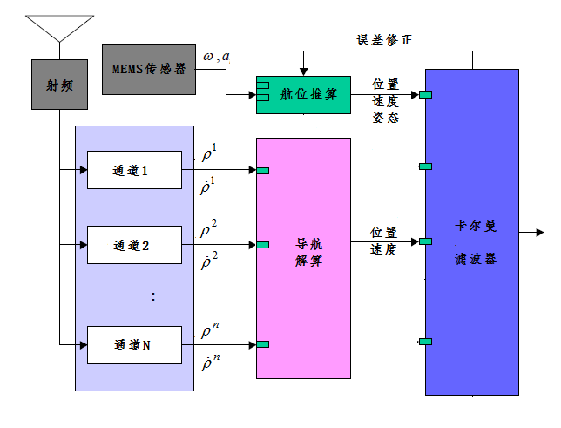
GNSS/MEMS-DR紧耦合算法
松耦合组合导航算法
浙江大学生仪学院
Notes:
MEMS航位推算系统与GNSS单独工作，一旦卫星数少于4，只能进行航位推算

Slide 10
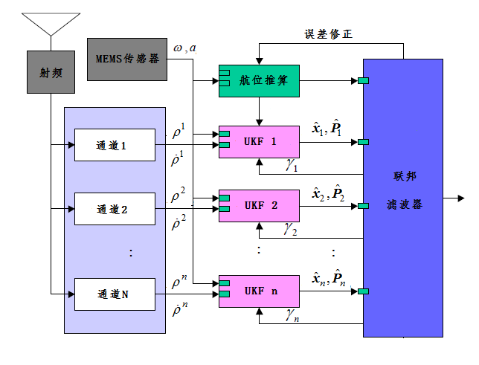
GNSS/MEMS-DR紧耦合算法
基于联邦无迹卡尔曼滤波器的紧耦合算法
浙江大学生仪学院

Slide 11
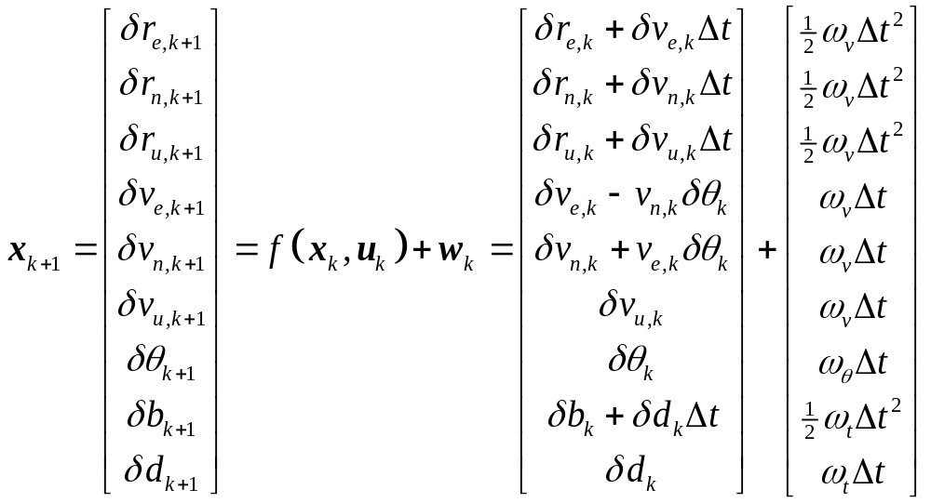
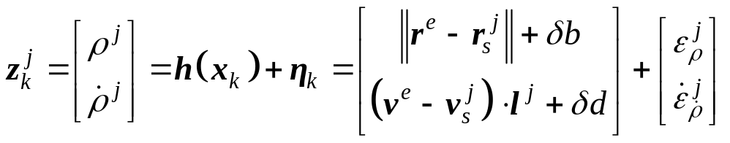
GNSS/MEMS-DR紧耦合算法
非线性离散状态方程：
非线性量测方程：
浙江大学生仪学院

Slide 12
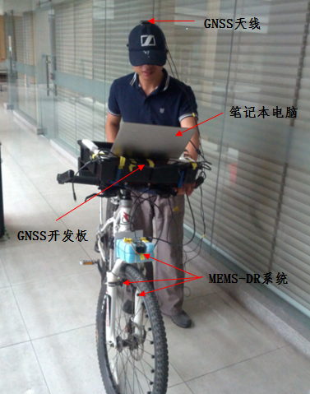
GNSS/MEMS-DR紧耦合算法
浙江大学生仪学院

Slide 13
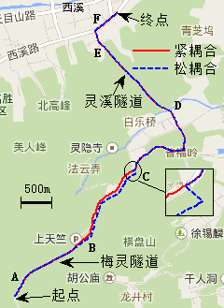
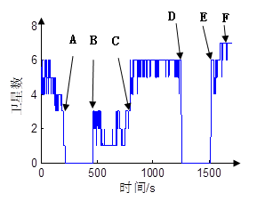
GNSS/MEMS-DR紧耦合算法
卫星数随时间的变化曲线
松耦合和紧耦合导航轨迹图
浙江大学生仪学院
Notes:
紧耦合与松耦合相比，在

Slide 14
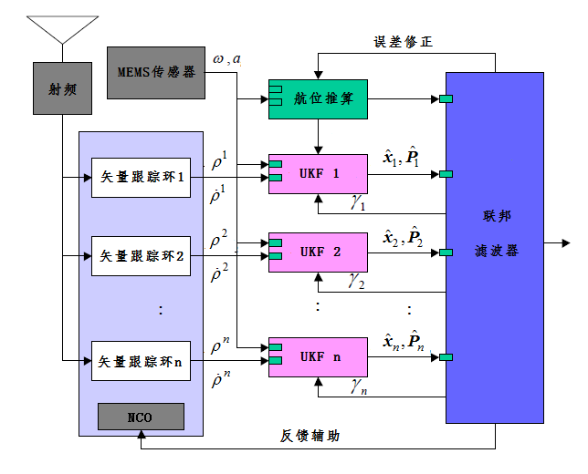
GNSS/MEMS-DR超紧耦合算法
浙江大学生仪学院
Notes:
超紧耦合算法主要由MEMS航位推算算法、矢量跟踪环算法、组合导航滤波器和NCO反馈方法等组成

Slide 15
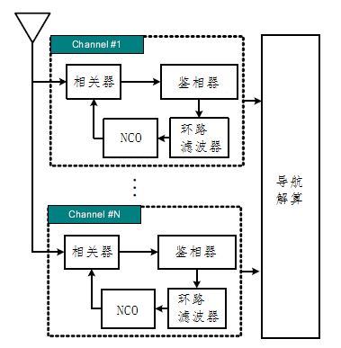
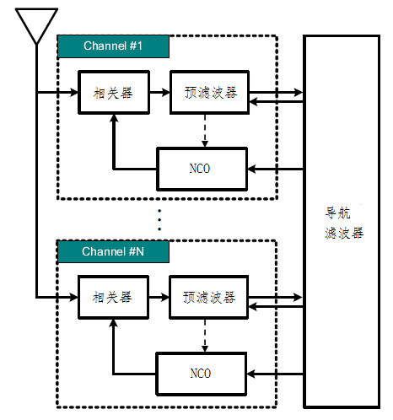
GNSS/MEMS-DR超紧耦合算法
传统标量跟踪环
矢量跟踪环
浙江大学生仪学院

Slide 16
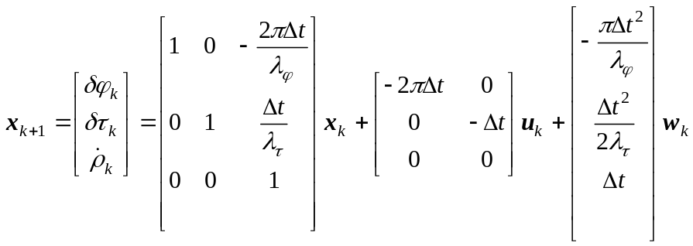
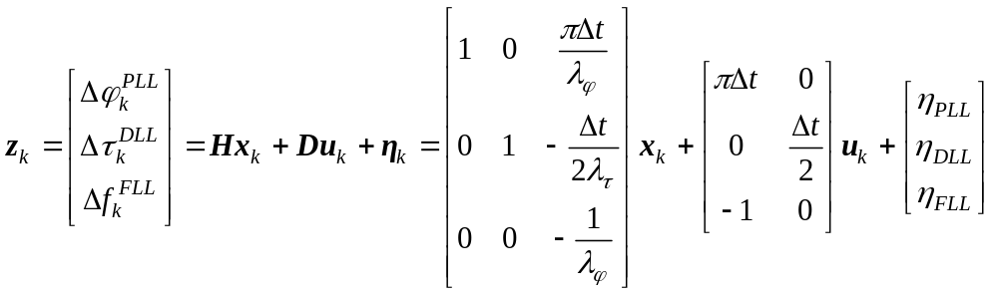
GNSS/MEMS-DR超紧耦合算法
预滤波器的离散状态方程：
预滤波器的量测方程：
浙江大学生仪学院

Slide 17
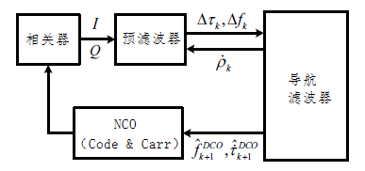
GNSS/MEMS-DR超紧耦合算法
通道反馈结构
浙江大学生仪学院

Slide 18
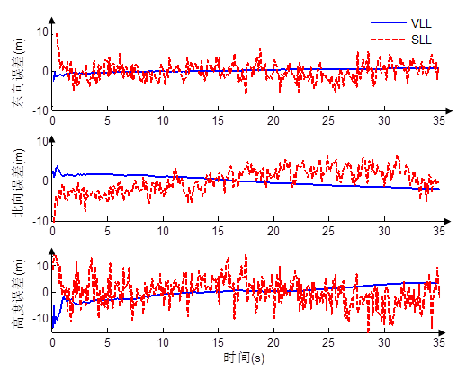
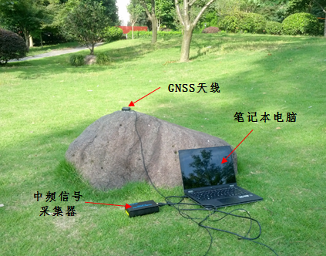
GNSS/MEMS-DR超紧耦合算法
静止定位实验：
矢量跟踪环和标量跟踪环的定位误差
浙江大学生仪学院

Slide 19
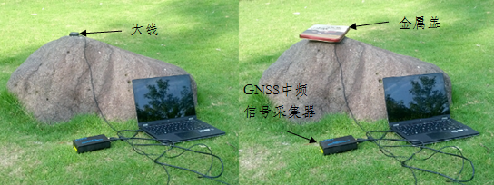
GNSS/MEMS-DR超紧耦合算法
抗干扰能力试验：
用金属盖遮挡天线，遮挡时间为60s，比较矢量跟踪环和标量跟踪环的跟踪结果
浙江大学生仪学院

Slide 20
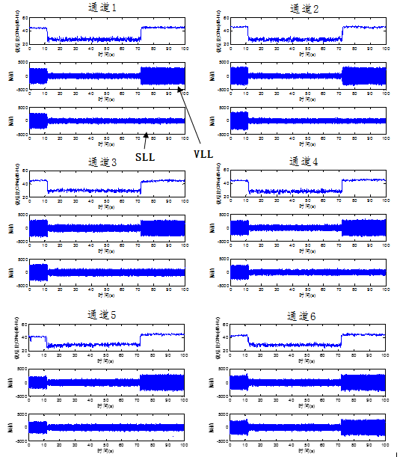
GNSS/MEMS-DR超紧耦合算法
浙江大学生仪学院

Slide 21
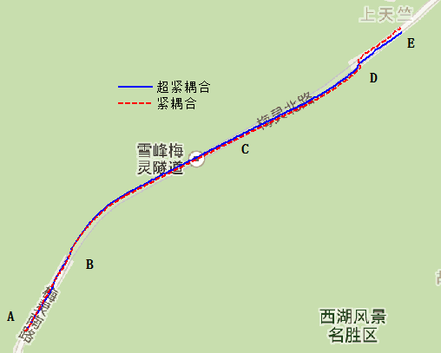
GNSS/MEMS-DR超紧耦合算法
穿越隧道实验：
超紧耦合和紧耦合导航轨迹
浙江大学生仪学院

Slide 22
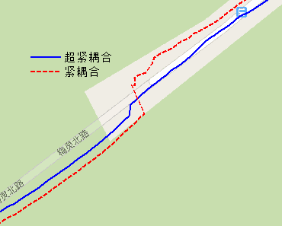
GNSS/MEMS-DR超紧耦合算法
穿越隧道实验：
导航轨迹在隧道出口处的局部放大图
浙江大学生仪学院

Slide 23
GNSS/MEMS-DR超紧耦合算法
超紧耦合算法的的优势主要体现在以下三个方面：
在跟踪环路中引入卡尔曼滤波器后，对伪距和多普勒频移等原始信息的估计准确，从而提高导航精度。
对于弱信号通道，能够利用全局的位置和速度信息推断出信号的载波频率和测距码相位，从而锁定微弱信号，增强对弱信号的跟踪能力。
同时，即使有通道失锁时，允许该通道不退出跟踪状态，由其他通道的信息来推断信号的载波频率和测距码相位，保持跟踪节奏。当信号再次有效时，该通道能够迅速地锁定信号，不需要进行重新捕获。
浙江大学生仪学院

Slide 24
谢谢!
Notes:
本论文主要研究以下几方面内容

